Slide 1
Metodologi Pengembangan AI Menggunakan Data
Pertemuan ke-3

Slide 2
Profil Pengajar: Nama Lengkap dan Gelar Akademik
Poto Pengajar
Jabatan Akademik: ………………
Latar Belakang Pendidikan:
S1: ………
S2: ……...
S3: ………
Riwayat/Pengalaman Pekerjaan:
Dosen
Xxxx
Xxxx
Xxxx
xxxx
Contak Pengajar:
Ponsel:
xxxxxx
Email:
xxxxxxx

Slide 3
Deskripsi Pelatihan
Tujuan utama dari modul pelatihan ini adalah untuk membahas metodologi data science secara umum untuk mengembangkan suatu aplikasi AI dengan menjelaskan langkah-langkah utama yang diperlukan untuk menyelesaikan suatu masalah organisasi/ bisnis dengan melakukan tugas-tugas yang umumnya terkait dengan data science.
3

Slide 4
Capaian Pembelajaran
Pada topik ini, kita akan mempelajari:
Metodologi Data Science
Langkah-langkah utama dalam metodologi data science
Development Life Cycle (materi tambahan tim instruktur UG)
Arsitektur Sistem (materi tambahan tim instruktur UG)
Project Management (materi tambahan tim instruktur UG)
Beragam model life cycle management (materi tambahan tim instruktur UG)
Proses Bisnis (materi tambahan tim instruktur UG)
4

Slide 5
Agenda
Mengapa Metodologi diperlukan
Mengapa Mayoritas Projek AI Gagal
Development Life Cycle, Arsitektur Sistem, Manajemen Proyek (materi pelengkap/ tambahan tim instruktur UG)
Problem Pengembangan
Analsis Stakeholder
Arsitektur Sistem dan Proses Bisnis
Tahapan Mengelola Proyek
Berbagai Metodologi Data Science
Tak semua metodologi sama lengkap
Langkah Pengembangan
Dari Masalah Bisnis menjadi Aplikasi AI
5

Slide 6
Mengapa Metodologi Diperlukan

Slide 7
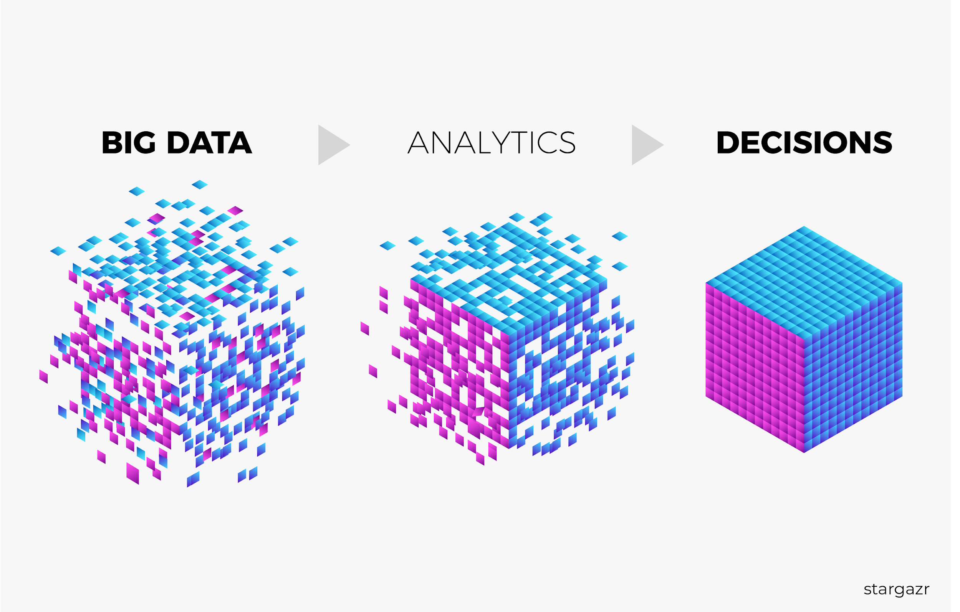
Sistem AI berbasis (Big) Data
Data
Menjadi
Sistem Intelijen (berbasis Pengetahuan)
7

Slide 8
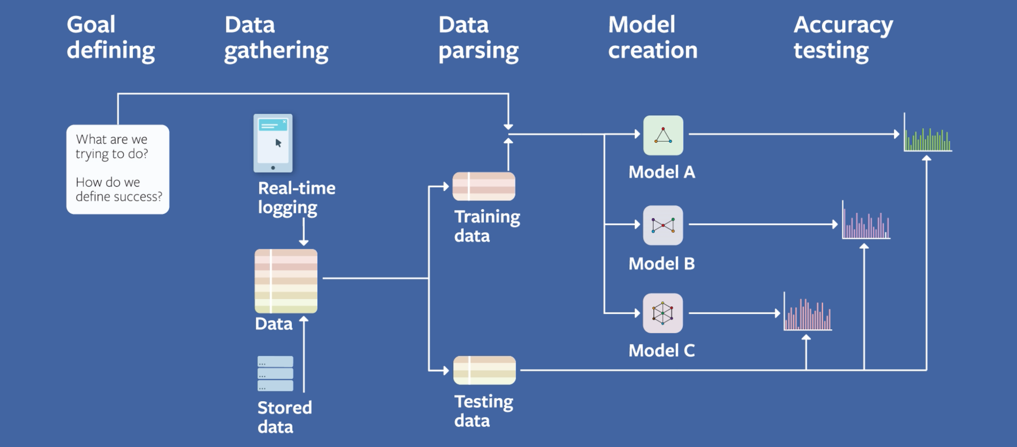

Sistem AI berbasis (Big) Data dikembangkan dalam 2 tahap
1. Pengembangan (Pelatihan)
2. Penggunaan
8

Slide 9
Tujuan Tugas/ Task yang Biasa Dikembangkan
Descriptive:
Menjelaskan keadaan bisnis saat ini melalui data historis.
01
Diagnostic:
Menjelaskan mengapa suatu masalah terjadi dengan melihat data historis.
02
Predictive:
Memproyeksikan atau memprediksi hasil masa depan
berdasarkan data historis.
03
Prescriptive:
Menggunakan hasil analitik prediktif dan pengetahuan lain
dengan menyarankan upaya terbaik di masa depan.
04
9

Slide 10
Jenis Task yang Dikembangkan
Regression / Estimation
Classification
Clustering
Association
Anomaly Detection
Sequence Mining
Recommendation Systems
10

Slide 11
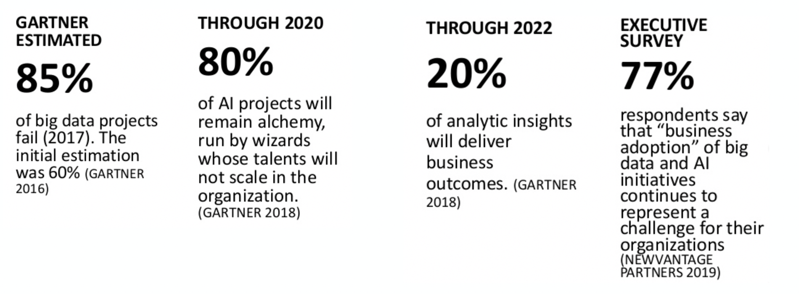
Mayoritas Proyek Pengembangan AI/DS Gagal
https://www.slideshare.net/PMI-Montreal/symposium-2019-gestion-de-projet-en-intelligence-artificielle
11

Slide 12
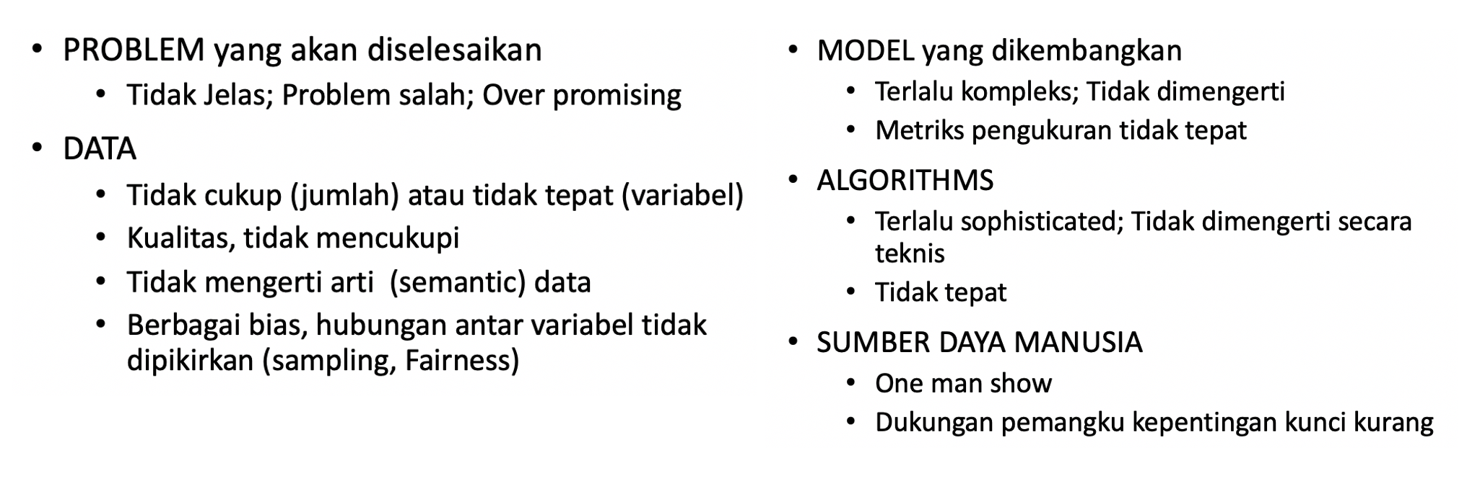
Mayoritas Proyek Pengembangan AI/DS Gagal
12

Slide 13
Perlu Metodologi Pengembangan
Pengembangan Sistem AI berdasar data
≠ Data + Machine Learning (ML) Algorithms
Metodologi Pengembangan
Metoda iterative yang dipakai untuk menyelesaikan masalah dengan mengguna-kan data dan data science melalui urutan langkah yang ditentukan
13

Slide 14
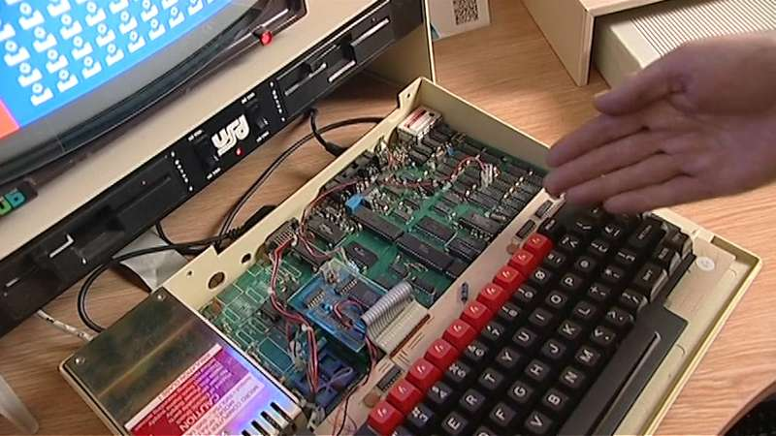
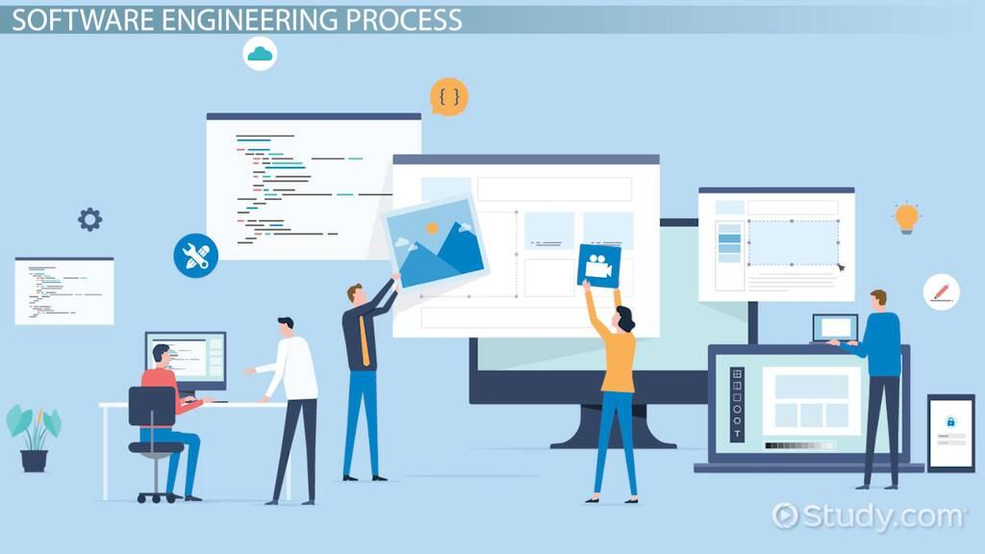
Dari “Craft ke Engineering”
Kutak katik
No Method
No Design
No Documentation
Terarah
Method tertentu
Design before implementing
Well Documentation
14

Slide 15
Development Life Cycle (materi pelengkap/tambahan tim instruktur UG)

Slide 16
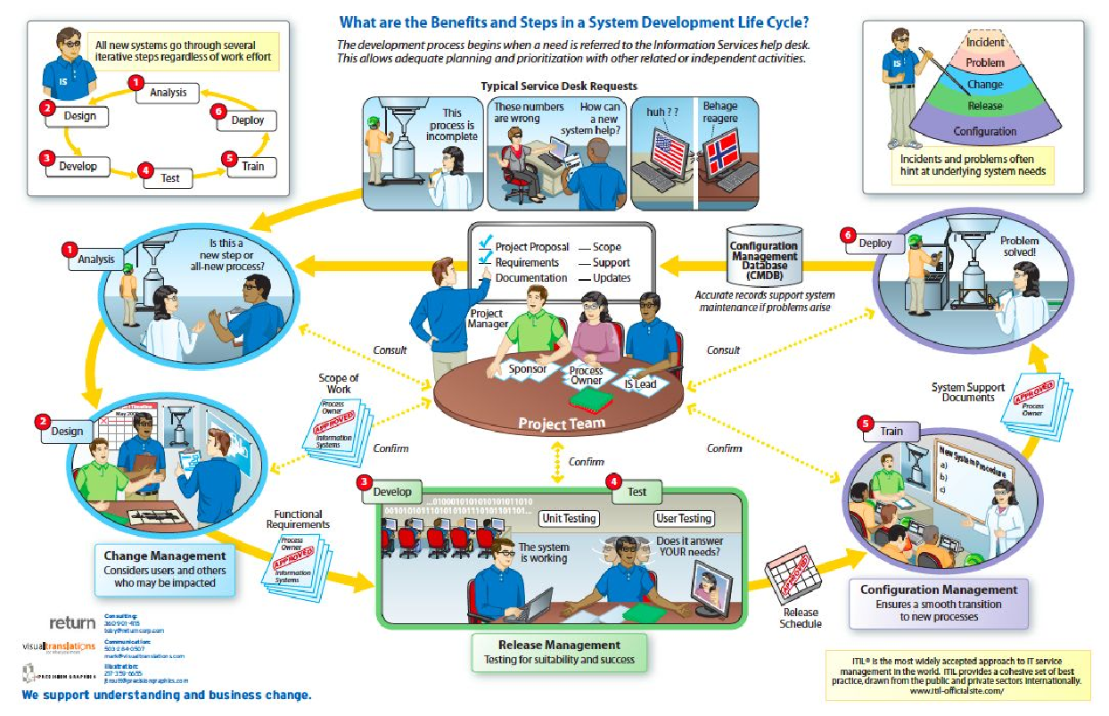
Gambaran Besar/ Big Picture Manajemen Proyek IT
16

Slide 17
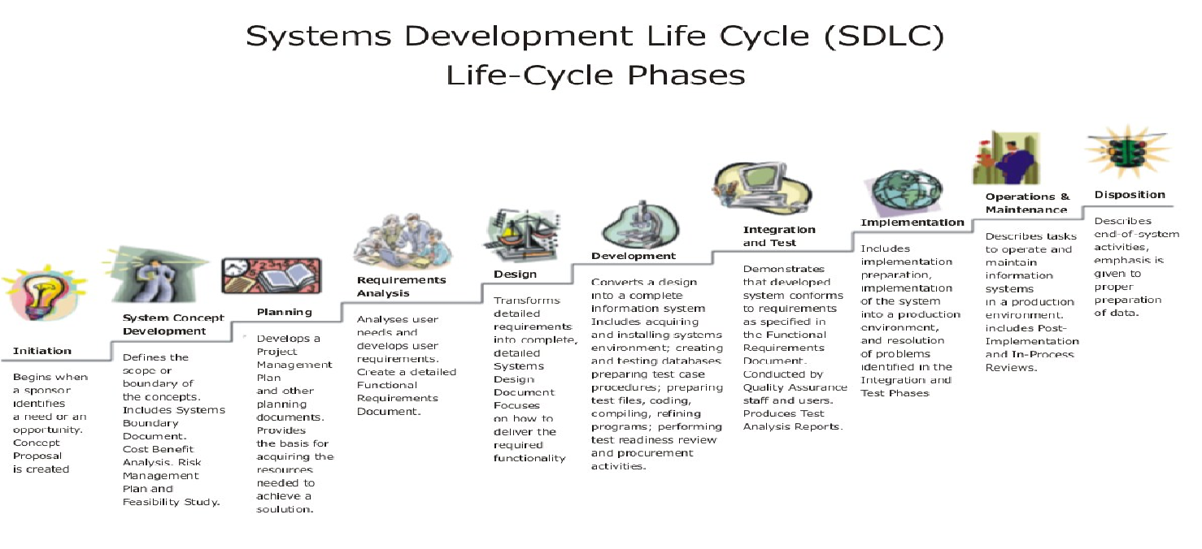
System Development Life Cycle (SDLC)
17

Slide 18
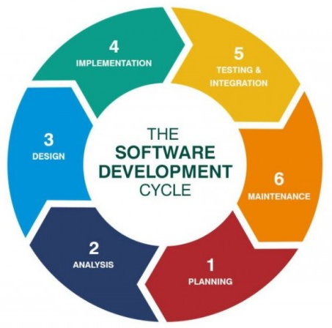
SDLC
Metode SDLC (Software Development Life Cycle) adalah proses pembuatan dan pengubahan sistem serta model dan metodologi yang digunakan untuk mengembangkan sistem rekayasa perangkat lunak
Proses logika yang digunakan oleh seorang analis sistem untuk mengembangkan sebuah sistem informasi yang melibatkan requirments, validation, training dan pemilik sistem (Prof. Dr. Sri Mulyani, AK., CA. 2017)
proses yang memproduksi sebuah software dengan kualitas setinggi-tingginya tetapi dengan biaya yang serendah-rendahnya (Stackify)
18

Slide 19

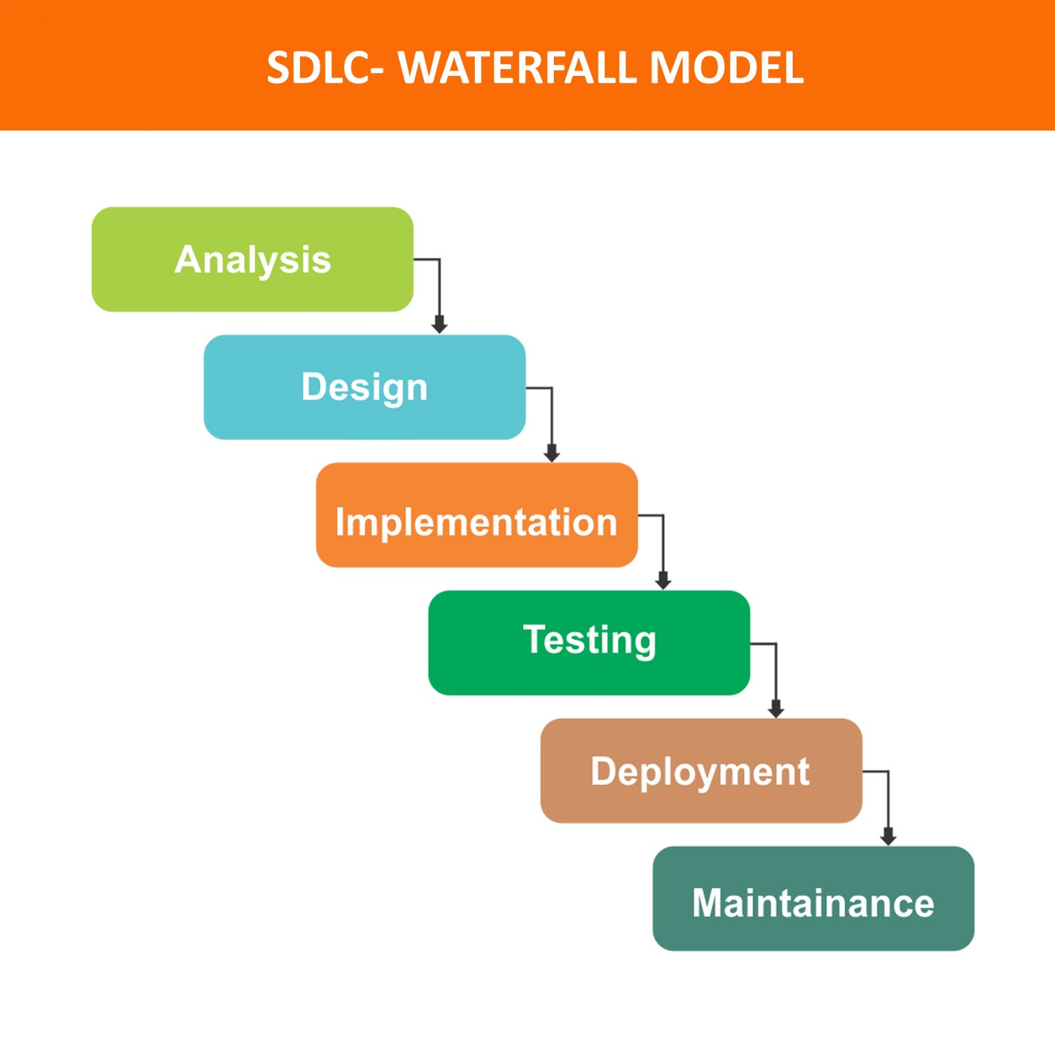
Jenis Metode SDLC
Waterfall (Air Terjun)
Metode kerja yang menekankan fase-fase yang berurutan dan sistematis. Disebut waterfall karena proses mengalir satu arah “ke bawah” seperti air terjun. Metode waterfall ini harus dilakukan secara berurutan sesuai dengan tahap yang ada.
Pro:
Paling handal dan paling lama digunakan.
Cocok untuk sistem software dengan kompleksitas rendah
Pengerjaan project sistem terjadwal dengan baik dan mudah dikontrol (keteraturan dan jadwal rapih)
Kontra:
Waktu pengembangan lama,harus menunggu tahap sebelumnya selesai. shg
Biaya juga mahal,
Kaku, tahapan pada waterfall tidak dapat berulang, maka model ini tidak cocok untuk proyek dengan kompleksitas tinggi
19

Slide 20
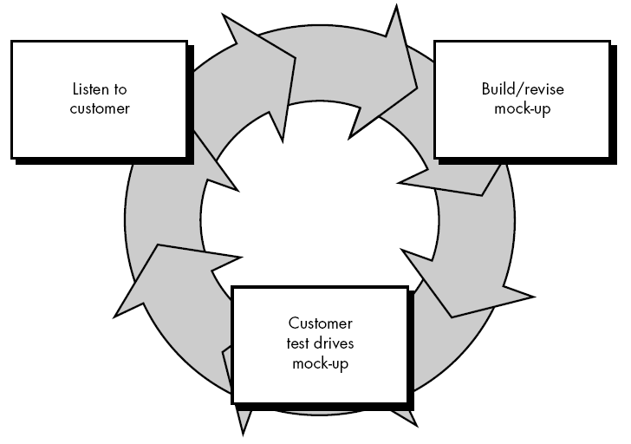
Jenis Metode SDLC
Prototype (Purwarupa)
metode yang memungkinkan pengguna atau user memiliki gambaran awal tentang perangkat lunak yang akan dikembangkan, serta pengguna dapat melakukan pengujian di awal sebelum perangkat lunak dirilis.
bertujuan: mengembangkan model menjadi perangkat lunak yang final. Artinya sistem akan dikembangkan lebih cepat dan biaya yang dikeluarkan lebih rendah
Pro:
Mempersingkat waktu pengembangan perangkat lunak
Penerapan fitur menjadi lebih mudah, karena pengembang mengetahui apa yang diharapkan
Kontra:
Proses yang dilakukan untuk analisis dan perancangan terlalu singkat
Kurang fleksibel jika terjadi perubahan
20

Slide 21
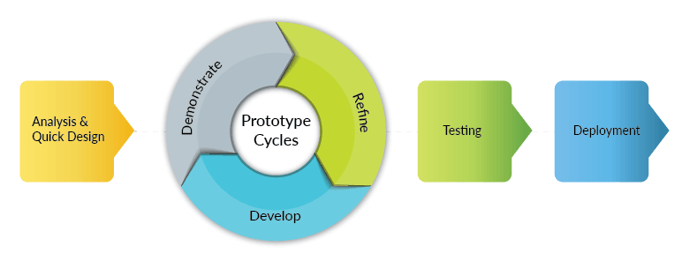
Jenis Metode SDLC
RAD (Rapid Application Development)
menggunakan pendekatan iteratif dan inkremental, dan menekankan pada tenggat waktu dan efisiensi biaya yang sesuai dengan kebutuhan
Pro:
dianggap lebih singkat. semua pihak, baik pelanggan maupun pengembang, terus terlibat secara aktif dalam setiap proses hingga hasil dapat tercapai.
tahapan kerja pada lebih sedikit.
Kontra:
segi konsistensi dan kemampuan personel butuh usaha lebih
kurang cocok utk proyek skala besar
21

Slide 22
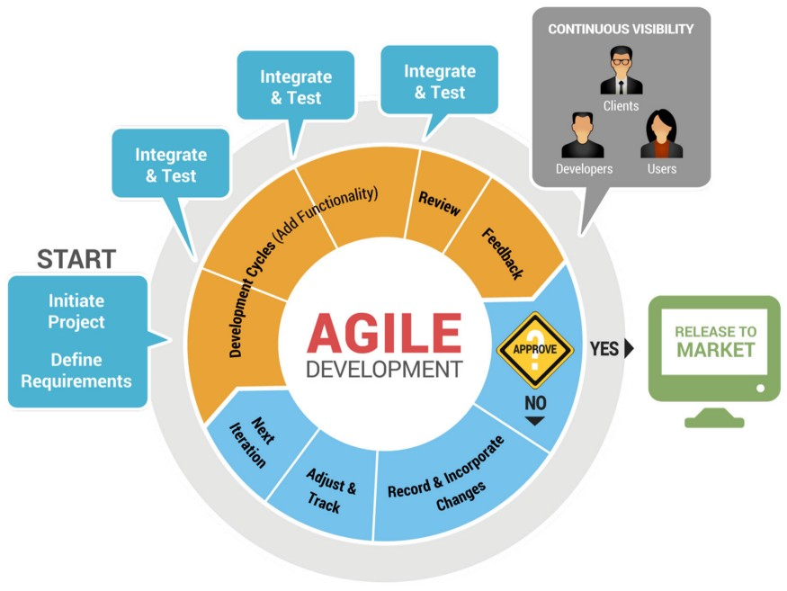
Jenis Metode SDLC
Agile
model pengembangan jangka pendek yang memerlukan adaptasi cepat dan pengembangan terhadap perubahan dalam bentuk apapun
induk dari model Scrum
poin utama:
Interaksi antar personal lebih penting daripada proses dan alat.
Software yang berfungsi lebih penting daripada dokumentasi yang lengkap
Kolaborasi dengan klien lebih penting daripada negoisasi kontrak.
Sikap tanggap lebih penting daripada mengikuti rencana/plan.
Dokumentasi harus tersusun rapi dan terstruktur
Pro:
Functional dapat dibuat dengan cepat dan dilakukan testing
Perubahan dengan cepat ditangani
Kontra:
Analisis, desain, dan pengembangan sulit diprediksi
Dapat memunculkan permasalahan dari arsitektur maupun desain.
22

Slide 23
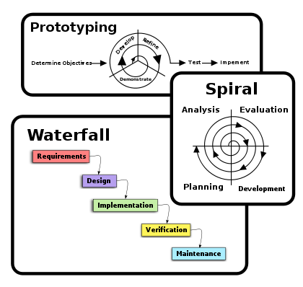
Berbagai Metodologi SDLC
Setiap metodologi cocok untuk permasalahan dan constraint tertentu
Setiap metodologi membutuhkan personal (perencanaan SDM) dan tools yang berbeda
Setiap metodologi membutuhkan penjadwalan (perencanaan waktu) yang berbeda
23

Slide 24
Proses Bisnis (probis) (materi pelengkap/tambahan tim instruktur UG)

Slide 25
Proses Bisnis
Start Transformasi Teknologi Transformasi Proses Bisnis
Proses Bisnis: Nadi dari Solusi Bisnis dan Teknologi
Proses bisnis dapat dipahami stakeholder internal organisasi dan eksternal (pelanggan, investor, regulator, dll)
Salah satu solusi penggambaran proses bisnis: menggunakan model/notasi standar
BPMN: Business Process Modeling Notation
25

Slide 26
Proses Bisnis dengan BPMN
Standar untuk pemodelan proses bisnis yang menyediakan notasi grafis untuk menentukan proses bisnis dalam Business Process Diagram (BPD)
Berbasis teknik flowchart dan similar dengan diagram aktivitas di UML
Sebagai bahasa standar komunikasi antara desain vs implementasi
Tujuan: mendukung manajemen proses bisnis, baik untuk pengguna teknis dan pengguna bisnis, dengan memberikan notasi yang intuitif untuk pengguna bisnis, namun mampu mewakili semantik proses yang kompleks.
Manfaat:
memberikan bahasa yang sama /notasi standar yang mudah dipahami oleh semua pemangku kepentingan bisnis:
internal:analis bisnis, pengembang teknis, dan manajer bisnis.
ekstenal: pelanggan/pengguna lain, investor, mitra (ABG)
Untuk memvisualisasikan proses bisnis
Untuk mendokumentasikan sebuah proses
Untuk melakukan analisis pada proses bisnis
26

Slide 27




Proses Bisnis dengan BPMN
Pro:
Less dependent by vendor. Tidak dimiliki satu atau sebagai perusahaan, tapi oleh Institusi OMG yang mapan dengan standar dunia, seperti UML
Mudah digunakan dan memahami notasi sangat cepat
Power of expression: Jika perlu, Anda dapat menjelaskan dengan tepat bagaimana suatu proses berfungsi dengan BPMN.
BPMN terutama dikembangkan untuk mendukung implementasi teknis proses (“Otomasi Proses”). Semakin penting TI dalam suatu perusahaan, semakin membantu penggunaan BPMN.
Tools:
camunda
draw io
lucidchart
bpmn io
dll
27

Slide 28
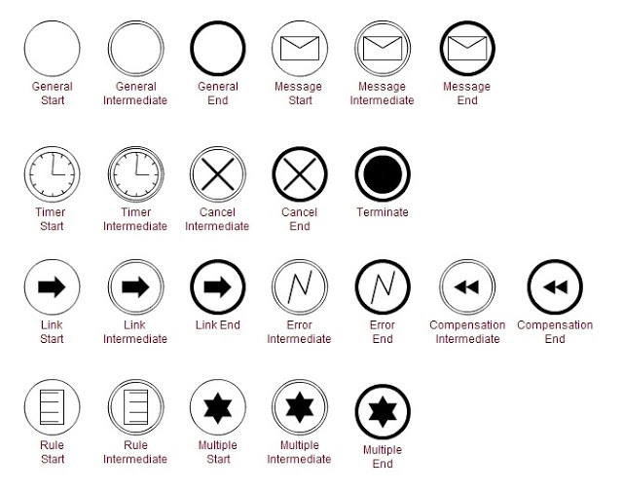
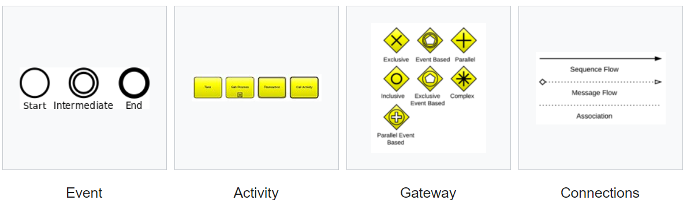
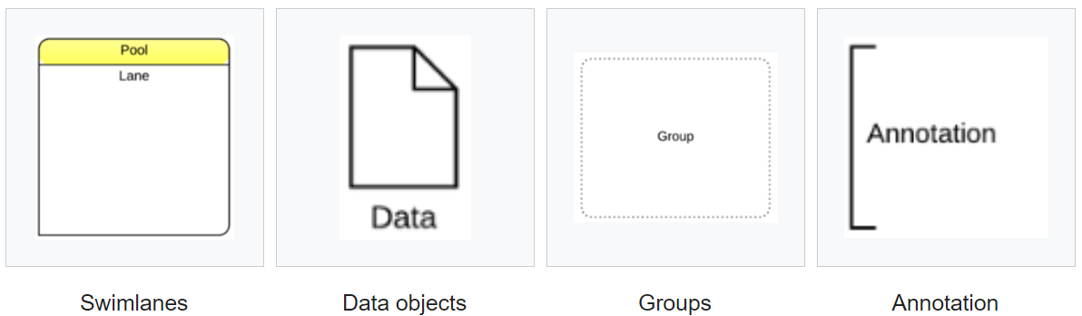
Proses Bisnis dengan BPMN
Notasi
Kategori Notasi
28

Slide 29
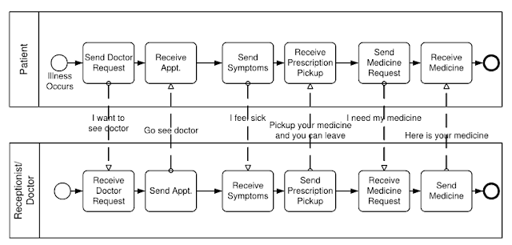
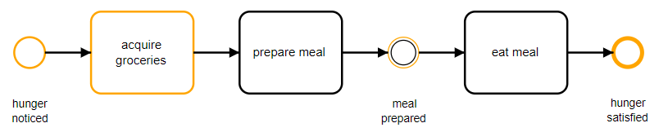
Proses Bisnis dengan BPMN
Contoh
Contoh
29

Slide 30
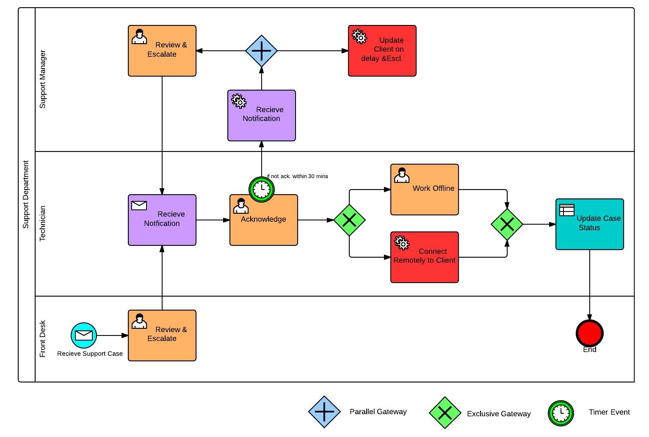
Proses Bisnis dengan BPMN
Contoh
30

Slide 31
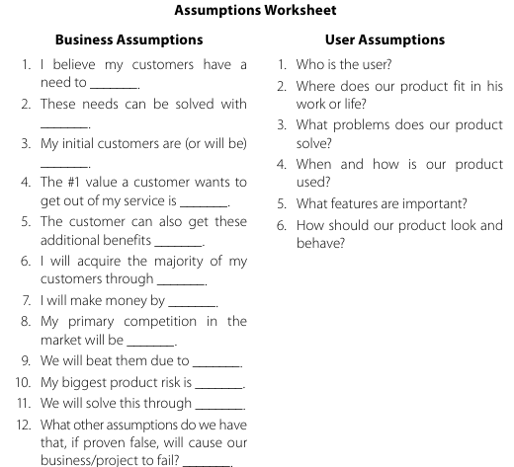
Bussines Goal vs User needs
31

Slide 32
Berbagai Metodologi Data Science

Slide 33
Jenis Metodologi
Metodologi kegiatanTeknis
Metodologi kegiatan bisnis (dan teknis)
33

Slide 34
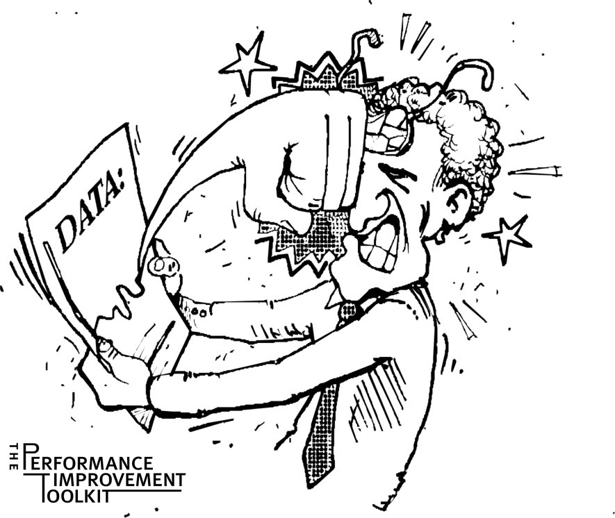

Mengapa harus ada standar proses
Proses data mining harus handal dan dapat diulang oleh orang dengan latar belakang data mining yang sedikit.
Framework untuk merekam pengalaman → memungkinkan proyek diulangi
Alat bantu untuk perencanaan proyek dan manajemen
Bagi pengembang baru akan memudahkan
Menunjukkan maturitas pekerjaan data mining
Meminimalkan kebergantungan pada personal utama
34

Slide 35
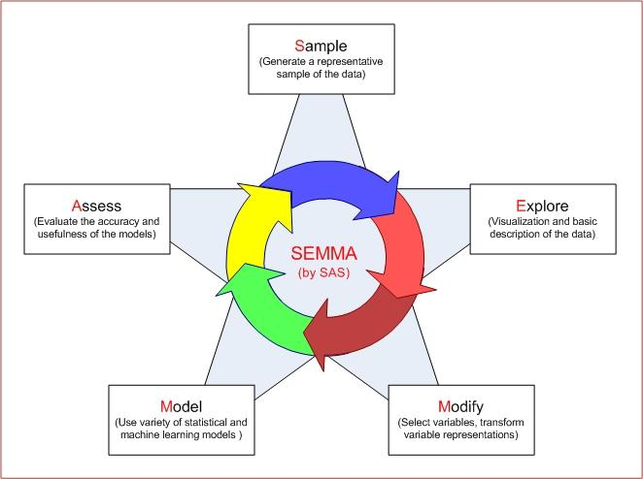
Metodologi Teknis: Kegiatan DS/AI dianggap Kegiatan Teknikal
SEMMA dari SAS Institute
https://documentation.sas.com/?docsetId=emref&docsetTarget=n061bzurmej4j3n1jnj8bbjjm1a2.htm&docsetVersion=14.3&locale=en
35

Slide 36
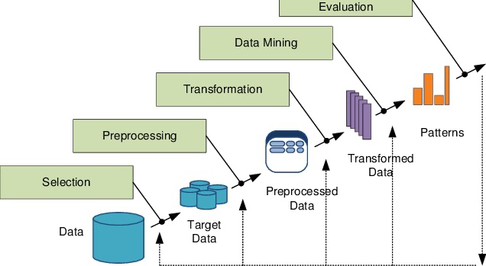
Metodologi Teknis: Kegiatan DS/AI dianggap Kegiatan Teknikal
Knowledge Discovery and Data Mining
https://www.kdnuggets.com/gpspubs/aimag-kdd-overview-1996-Fayyad.pdf
36

Slide 37
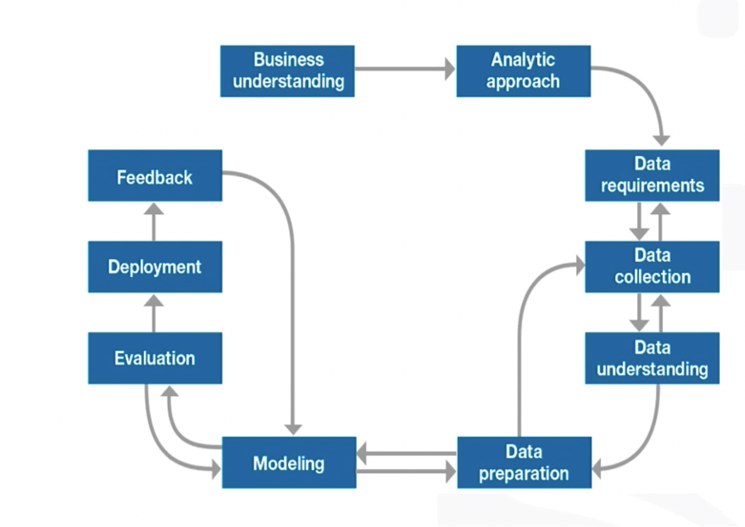
Metodologi Lengkap: Kegiatan DS/AI dianggap Kegiatan Bisnis: Masalah Bisnis menjadi Masalah DS/AI
IBM Data Science Methodology
https://www.slideshare.net/JohnBRollinsPhD/foundational-methodology-for-data-science
37

Slide 38
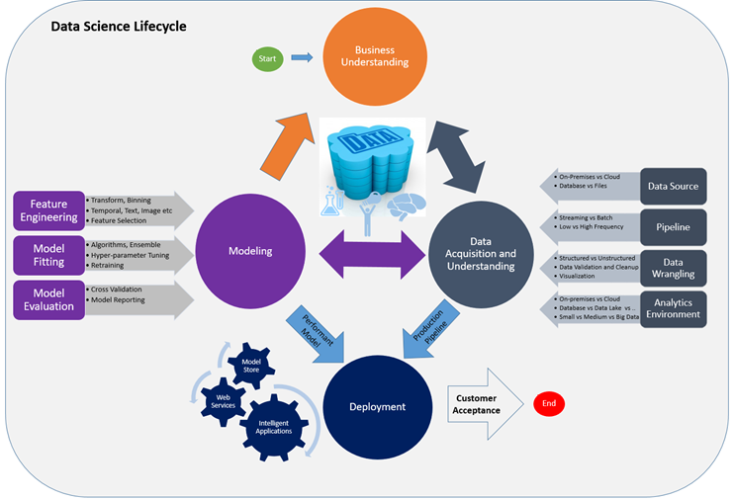
Metodologi Lengkap: Kegiatan DS/AI dianggap Kegiatan Bisnis: Masalah Bisnis menjadi Masalah DS/AI
Microsoft’s Team Data Science Process
https://docs.microsoft.com/en-us/azure/machine-learning/team-data-science-process/overview
38

Slide 39
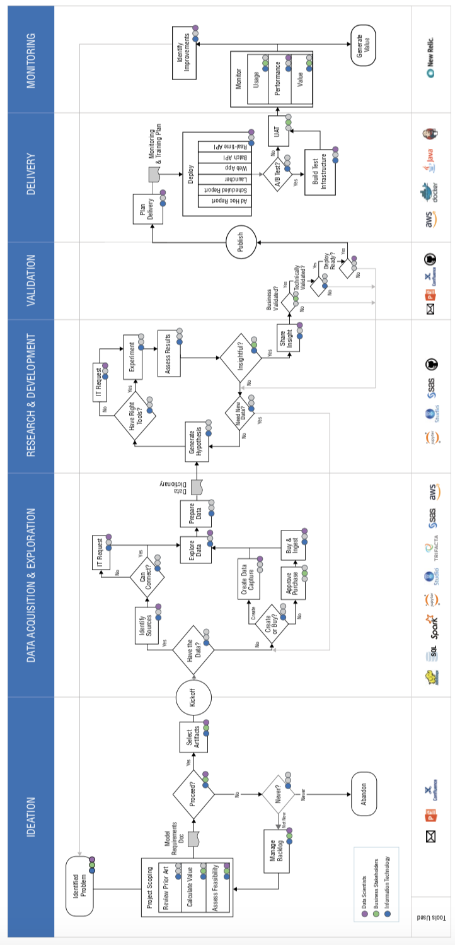
Metodologi Lengkap: Kegiatan DS/AI dianggap Kegiatan Bisnis: Masalah Bisnis menjadi Masalah DS/AI
Domino DataLab Methodology
https://www.dominodatalab.com/
39

Slide 40
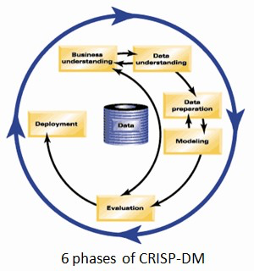
Metodologi Lengkap: Kegiatan DS/AI dianggap Kegiatan Bisnis: Masalah Bisnis menjadi Masalah DS/AI
CRISP-DM: Cross Industry Standard Process for Data Mining
https://documentation.sas.com/?docsetId=emref&docsetTarget=n061bzurmej4j3n1jnj8bbjjm1a2.htm&docsetVersion=14.3&locale=en
40

Slide 41
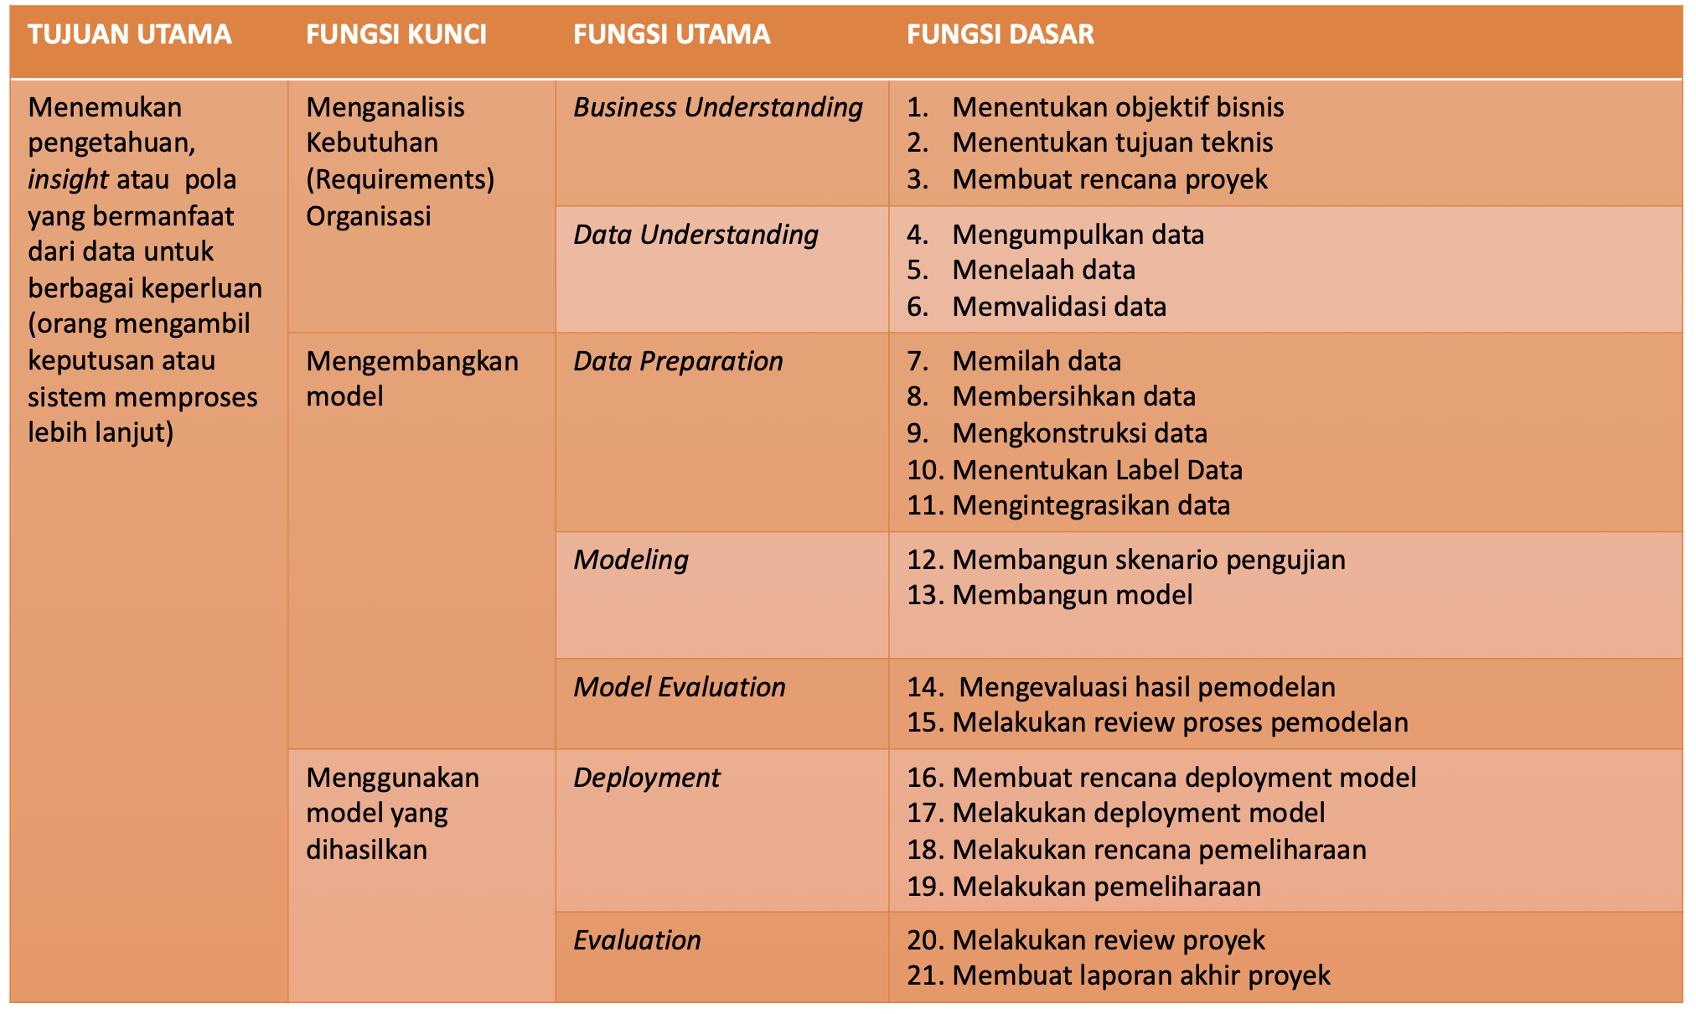
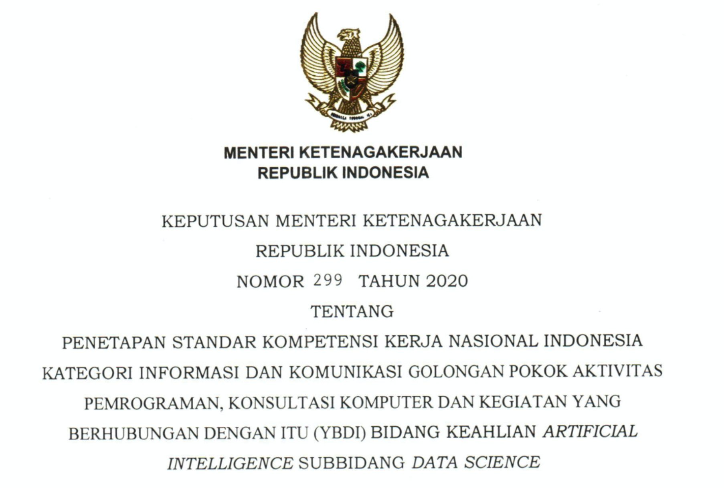
Bagaimana di Indonesia?
Standard Kompetensi Kerja Nasional:
KepMen Ketenagakerjaan No 299 thn 2020
41

Slide 42
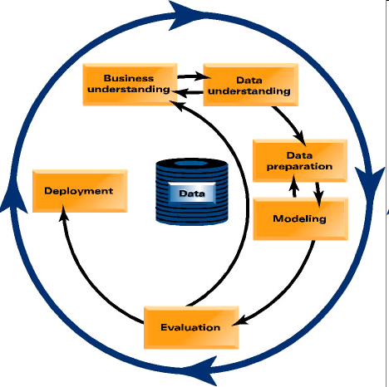
CRISP - DM
Non-proprietary
Application/Industry neutral
Tool neutral
Focus on business issues
As well as technical analysis
Framework for guidance
Experience base
Templates for Analysis
Data Mining methodology
Process Model
For anyone
Provides a complete blueprint
Life cycle: 6 phases
42

Slide 43
Standardisasi Proses Data Mining
Initiative launched in late 1996 by three “veterans” of data mining market.
Daimler Chrysler (then Daimler-Benz), SPSS (then ISL) , NCR
Developed and refined through series of workshops (from 1997-1999)
Over 300 organization contributed to the process model
Published CRISP-DM 1.0 (1999)
Over 200 members of the CRISP-DM SIG worldwide
DM Vendors - SPSS, NCR, IBM, SAS, SGI, Data Distilleries, Syllogic, etc.
System Suppliers / consultants - Cap Gemini, ICL Retail, Deloitte & Touche, etc.
End Users - BT, ABB, Lloyds Bank, AirTouch, Experian, etc.
43

Slide 44
Fase dan Pekerjaan
Business
Understanding
Data
Understanding
Data
Preparation
Modeling
Evaluation
Deployment
Determine
Business
Objectives
Collect
Initial
Data
Select
Data
Select
Modeling
Technique
Evaluate
Results
Plan
Deployment
Assess
Situation
Describe
Data
Clean
Data
Generate
Test Design
Review
Process
Plan Monitering
&
Maintenance
Determine
Data Mining
Goals
Explore
Data
Construct
Data
Build
Model
Determine
Next Steps
Produce
Final
Report
Produce
Project Plan
Verify
Data
Quality
Integrate
Data
Assess
Model
Review
Project
Format
Data
44

Slide 45
Tim Pengembang: Kegiatan Bersama
Data Scientist
Mengembangkan model terbaik dari data untuk menjawab permasalahan bisnis
01
Data Engineer
Menyiapkan (big) data untuk diolah/ dimodelkan
02
Data Analyst
Menganalisis/ mencari insight dari data (dan menampilkannya dalam dashboard)
03
Project/ Product Manager
Mengelola projek/ produk berbasis data.
04
Domain Expert
Memberi arahan tentang domain permasalahan
05
IT People
Menyiapkan infrastruktur IT (terutama deployment)
06
45

Slide 46
Langkah Pengembangan

Slide 47

1. Business Understanding: Menentukan Masalah Bisnis
Kasus: Kegagalan Kredit
Problem: Bagaimana menurunkan NPL suatu bank
Pertanyaan:
Bagaimana memperbaiki perhitungan Credit score
Measurable outcomes:
% Penurunan kredit gagal bayar
westonlegal.com
47

Slide 48

1. Business Understanding: Menentukan Tugas Analytics
Apa Tugas Analitiks yang perlu diselesaikan untuk menjawab permasalahan bisnis?
A. Regresi/Estimasi: Memprediksi nilai kontinyu dari kasus
Prediksi harga rumah berdasar karakteristik tertentu
Prediksi harga saham besok
48

Slide 49
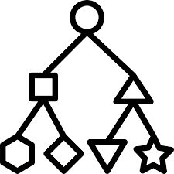
1. Business Understanding: Menentukan Tugas Analytics
Apa Tugas Analitiks yang perlu diselesaikan untuk menjawab permasalahan bisnis?
B. Klasifikasi: Memprediksi kelas/ kategori dari kasus
Prediksi kolektibilitas suatu pinjaman
Prediksi kebangkrutan suatu perusahan di tahun depan
49

Slide 50

1. Business Understanding: Menentukan Tugas Analytics
Apa Tugas Analitiks yang perlu diselesaikan untuk menjawab permasalahan bisnis?
C. Klastering: Mengelompokkan kasus berdasar kemiripan
Segmentasi nasabah perbankan
Pengelompokkan pasien yang mirip kasusnya
50

Slide 51

1. Business Understanding: Menentukan Tugas Analytics
Apa Tugas Analitiks yang perlu diselesaikan untuk menjawab permasalahan bisnis?
D. Asosiasi: Memprediksi kumpulan item/ kejadian yang biasa terjadi bersama
Mencari barang jualan yang biasa dibeli bersama
Menyusun portofolio saham
51

Slide 52

1. Business Understanding: Menentukan Tugas Analytics
A. Apa Tugas Analitiks yang perlu diselesaikan untuk menjawab permasalahan bisnis?
E. Anomali Detection: Menemukan kasus abnormal/ tidak biasa terjadi
Pendeteksian transaksi illegal penggunaan kartu kredit
Pendeteksian penerobosan jaringan
52

Slide 53
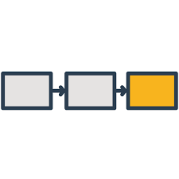
1. Business Understanding: Menentukan Tugas Analytics
Apa Tugas Analitiks yang perlu diselesaikan untuk menjawab permasalahan bisnis?
F. Sequence Mining: Memprediksi apa yang akan terjadi dari keadaan saat ini
Prediksi apakah nasabah akan berhenti berlangganan
Menentukan alur pada transaksi e-commerce
53

Slide 54

1. Business Understanding: Menentukan Tugas Analytics
Apa Tugas Analitiks yang perlu diselesaikan untuk menjawab permasalahan bisnis?
G. Rekomendasi: Memberikan rekomendasi pengguna berdasar asosiasi preferensi dengan pengguna lain yang memiliki ‘taste’ yang sama
Rekomendasi film untuk ditonton
Rekomendasi saham untuk dibeli
54

Slide 55
1. Business Understanding: Menentukan Tugas Analytics Pengukuran Performansi tergantung Jenis Task Analytics
Metriks Performansi: Ukuran keberhasilan dari proses data science yang dilakukan
Contoh:
Root Mean Squared Error (RMSE)
R-Square
Jackard Index
Log-loss
Precision
Recall
F1-Score
55

Slide 56
1. Business Understanding: Menentukan Tugas Analytics
Kasus: Kegagalan Kredit
Apa Tugas Analitiks yang perlu diselesaikan untuk menjawab permasalahan bisnis tersebut?
Problem: Bagaimana menurunkan NPL suatu bank
Pertanyaan:
Bagaimana memperbaiki perhitungan Credit score
Tugas Analitik:
Klasifikasi
Performance Metrics:
F1-Score
westonlegal.com
56

Slide 57
1. Business Understanding: Menentukan Kebutuhan Data
Data apa yang diperlukan?
Dari mana bisa diperoleh?
Struktur Data: Bagaimana deskripsi data (atribut) yang diperlukan
Jumlah Data: Berapa banyak (record) data yang diperlukan
Sumber Data:
Darimana data bisa diperoleh? Apakah sudah tersedia?
Internal: Sistem Informasi/ ERP, Excel, dokumen
Eksternal: Web API, Web Scraping
Dataset via public data
Dataset via open data
57

Slide 58
1. Business Understanding: Merencanakan Manajemen Projek
Bagaimana rencana pelaksanaan projeknya?
Cost Benefit Analysis: Apakah menguntungkan untuk melakukannya?
Situation Assessment: Analisa keadaan organisasi
Project Plan: Scope (WBS), Time, Schedule, Tim Pengembang
58

Slide 59
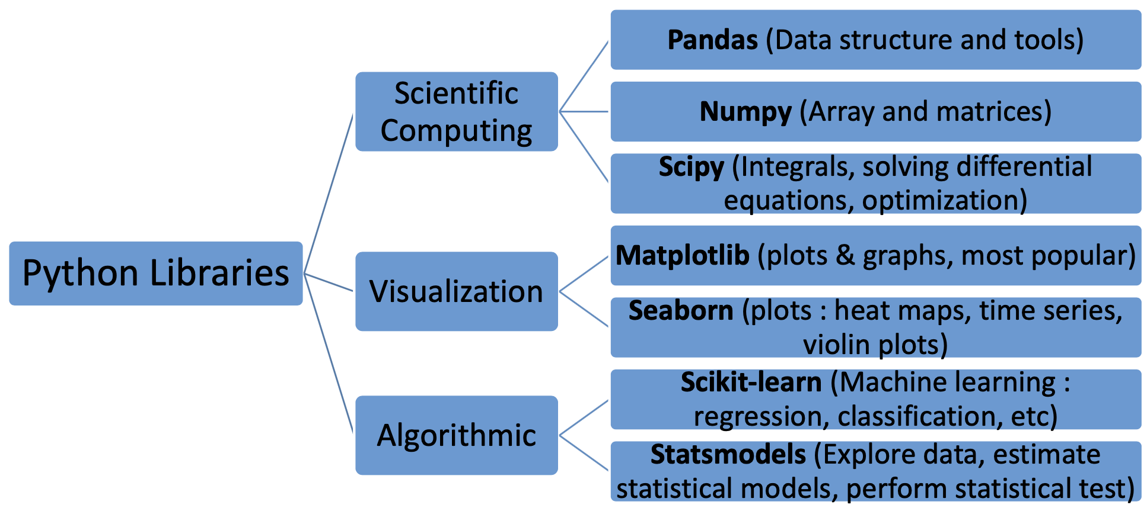
2. Data Understanding : Mengenali/ mendalami data yang dimiliki
Mengumpulkan Data
Mengumpulkan Data yang Diperlukan
Jumlah Data (Baris dan Kolom)
Deskripsi data
01
Menelaah data
Menganalisa data secara eksploratif
Karakteristik atribut/ fitur
Keterkaitan antar data
02
Memvalidasi Data
Menilai kesesuaian kualitas data de- ngan masalah yang akan dipecahkan
03
Kualitas Data
59

Slide 60
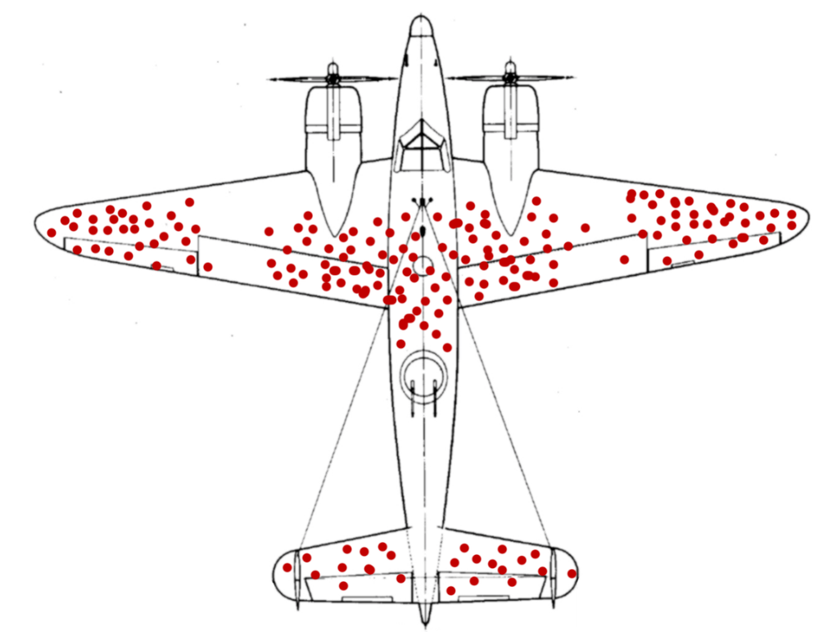
2. Data Understanding : Mengapa Perlu Mengenali/ mendalami data yang dimiliki
The United States armed forces faced a dilemma during the war, because returning bomber planes were riddled with bullet holes and they needed better ways to protect them
“Where should they put it?”
When they plotted out the damage these planes were incurring, it was spread out, but largely concentrated around the tail, body and wings.
Should they upgrade these sections?
60

Slide 61
2. Data Understanding : Mengumpulkan Data
Mengumpulkan Data yang Diperlukan
Jumlah Data: Berapa banyak yang dapat diperoleh
Deskripsi Data: Penjelasan arti atribut/ fitur
61

Slide 62
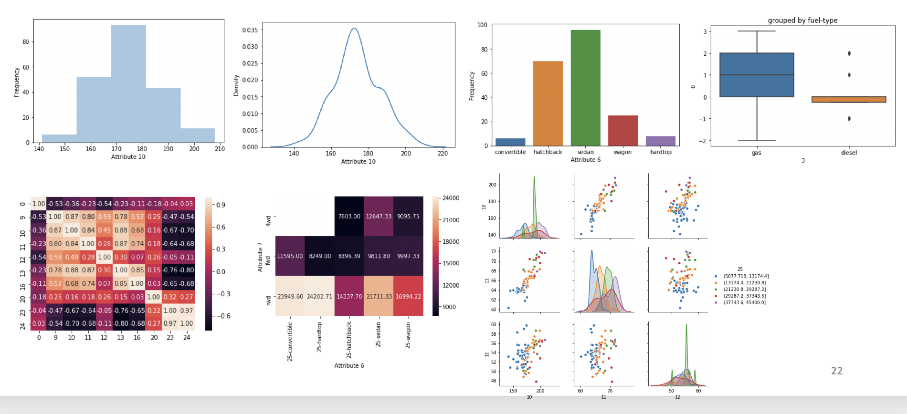
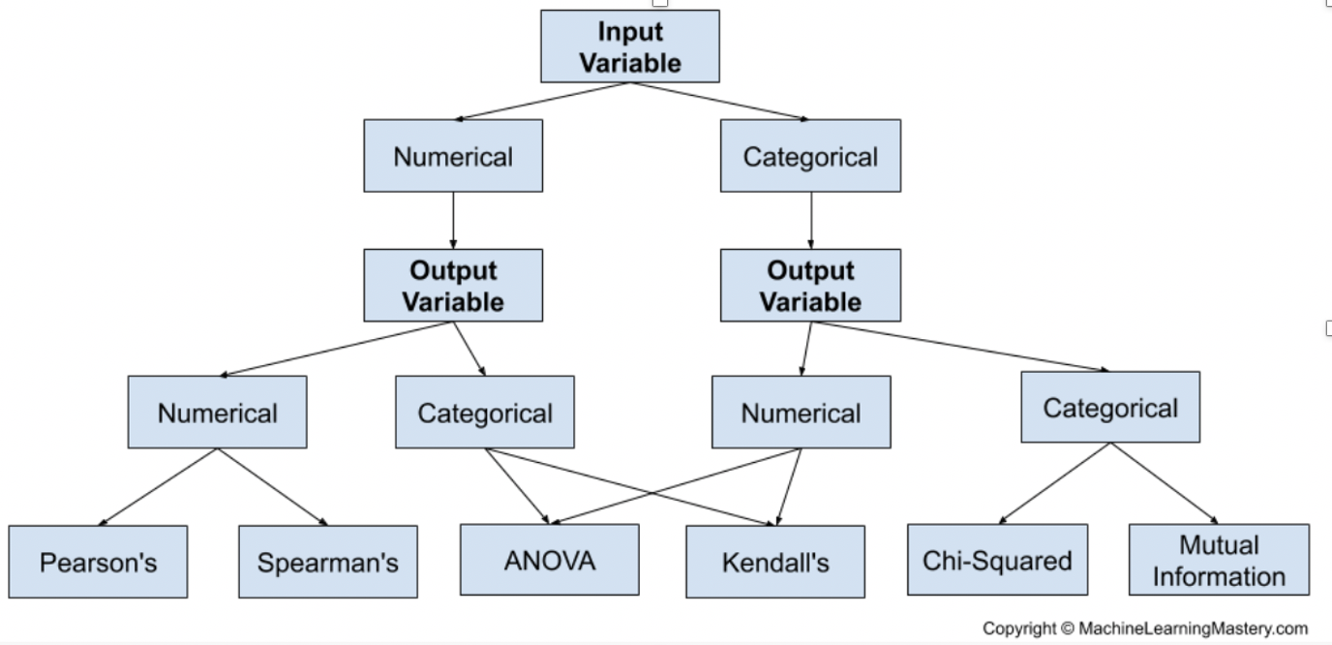

2. Data Understanding : Menelaah Data
Menganalisa data secara eksploratif (EDA)
Karakteristik Atribut: Deskripsi data (atribut) yang diperoleh
Keterkaitan antar Data: Analisis statistik korelasi, Anova, Chi-Squared,…
62

Slide 63
2. Data Understanding : Memvalidasi Data
Menilai kesesuaian kualitas data dengan masalah yang akan dipecahkan
Laporan Kualitas Data: - Ukuran Data (Atribut/ fitur dan Jumlah record
- Deskripsi statistical atribut
- Relasi antar atribut (dan label)
- Visualisasi data
63

Slide 64
3. Data Preparation : Memperbaiki kualitas data untuk Pemodelan
Memilih dan memilah data
Memilih data yang akan dipergunakan
01
Rekord terpakai
Atribut terpakai
Membersihan Data
Meminimalkan noise (tidak lengkap, salah)
Data lengkap
Data yang diperbaiki
Data Pecilan
02
Mengkonstruksi data
Menambahkan fitur dan transformasi data
Fitur tambahan (Feature Engineering)
Transformasi data (standardisasi, transformasi)
03
Integrasi Data
Menggabungkan data
04
Gabungan data
64

Slide 65
4. Modeling : Mengembangkan Model (Pengetahuan)
Membangun Skenario Pemodelan
Membuat strategi pencarian model terbaik
Pemilihan Algoritma Machine Learning (ML)
Pembagian Data
Penentuan Langkah Eksperimen
01
Membangun model
Mengembangkan model dengan Teknik ML
Eksekusi Algoritma
Pengaturan Parameter
Pengukuran Performance Metrics
02
65

Slide 66
4. Modeling : Membangun Skenario Pemodelan
Membuat strategi pencarian model terbaik
Pemilihan Algoritma Machine Learning (ML)
Pembagian Data
Penentuan Langkah Eksperimen
66

Slide 67
4. Modeling : Membangun Skenario Pemodelan
Membuat strategi pencarian model terbaik
A. Memilih Algoritma: Disesuaikan dengan Tugas Analytics yang dipilih
k-Nearest Neighbor (k-NN)
Naïve Bayes
Regression Techniques
Support Vector Machines (SVMs)
Decision Trees
Random Forests
Deep Learning Algorithms
. . .
67

Slide 68
4. Modeling : Membangun Skenario Pemodelan
Membuat strategi pencarian model terbaik
B. Membagi data: Sesuai dengan ketersediaan data
Data Latih: Untuk mengembangkan model
Data Uji: Untuk Mengukur performansi model
Data Latih
Data
Split
Data Uji
68

Slide 69
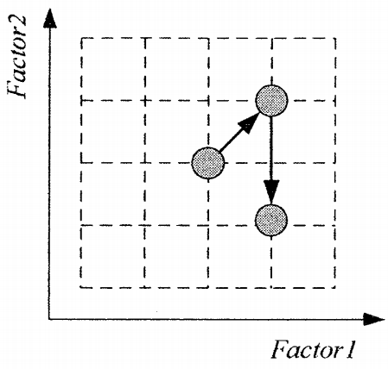
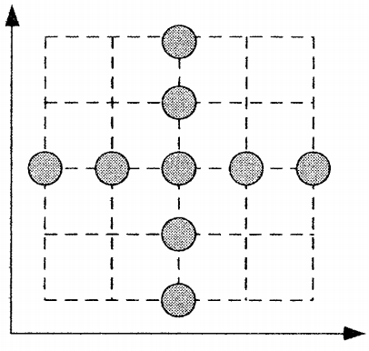
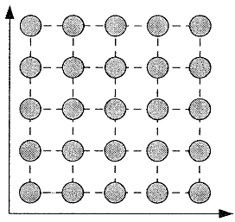
4. Modeling : Membangun Skenario Pemodelan
Membuat strategi pencarian model terbaik
C. Menentukan Langkah Eksperimen: Untuk mendapatkan model terbaik secara efisien dan efektif
Best Guess
One Factor at A Time
Grid Search
69

Slide 70
4. Modeling : Membangun model
Mengembangkan model dengan Teknik ML
Pemilihan Algoritma Machine Learning (ML)
Pembagian Data
Penentuan Langkah Eksperimen
70

Slide 71

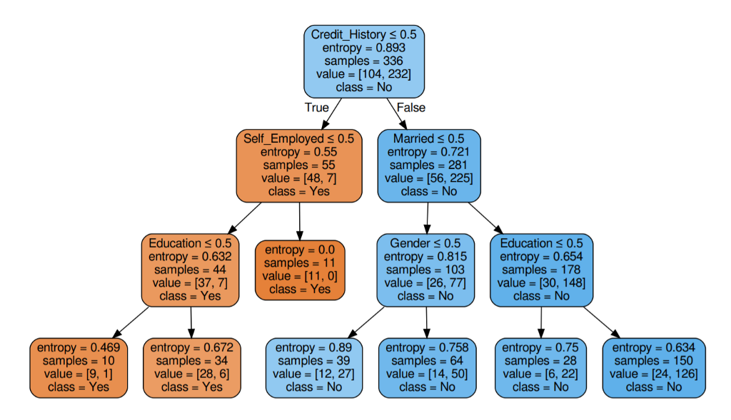
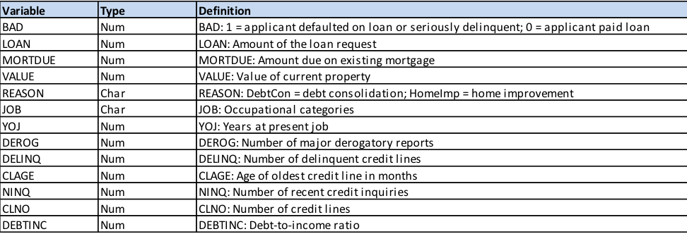
4. Modeling : Membangun model
Mengembangkan model dengan Teknik ML
A. Proses Pelatihan : Untuk mendapatkan model
Data Latih
Teknik ML
Model
k-Nearest Neighbor (k-NN)
Naïve Bayes
Regression Techniques
Support Vector Machines (SVMs)
Decision Trees
Random Forests
Deep Learning Algorithms
. . .
71

Slide 72
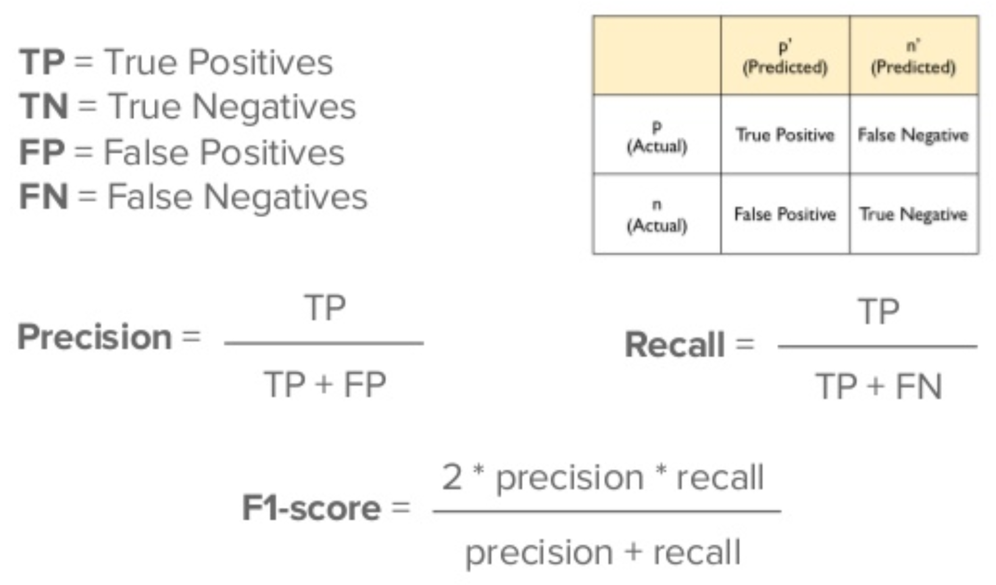
4. Modeling : Membangun model
Mengembangkan model dengan Teknik ML
B. Proses Pengujian : Untuk mengukur Performansi
Data Uji
Model
Decision
72

Slide 73
5. Model Evaluation
Mengevaluasi Performansi Model Yang Dihasilkan
Mengevaluasi Model
Mengukur performansi model
Performansi Capaian vs Target
Memilih Model terbaik
01
Mengevaluasi Proses
Menilai apakah proses sudah maksimal
Review Proses untuk mencari batasan atau kekurangan model
02
73

Slide 74
Summary
Pada topik ini, kita sudah mempelajari:
Langkah-langkah utama dalam menggunakan data untuk membuat suatu aplikasi AI berdasar metodologi data science
Pengembangan sistem Ai berdasar data bukan hanya masalah teknis (terkait data) namun merupakan masalah bisnis/ organisasi
Pengembangan sistem melibatkan Pakar Domain, Pakar Data Science/ AI, Pakar Manajemen Proyek, dan Pakar TI dalam satu Tim
74

Slide 75
Referensi
Standard Kompetensi Kerja Nasional Indonesia Bidang AI sub bidang Data Science
https://skkni.kemnaker.go.id/tentang-skkni/dokumen
CRISP-DM
http://crisp-dm.eu/
IBM Data Science Methodology
https://www.slideshare.net/JohnBRollinsPhD/foundational-methodology-for-data-science
Microsoft Methodology
https://docs.microsoft.com/en-us/azure/machine-learning/team-data-science-process/overview
Domino Methodology
https://www.dominodatalab.com/
Togaf
https://pubs.opengroup.org/architecture/togaf9-doc/arch/
SDLC:
https://glints.com/id/lowongan/software-development-life-cycle/#.YQ0hM4gzZPZ
https://www.dicoding.com/blog/metode-sdlc/
http://www.id.w3ki.com/sdlc/sdlc_rad_model.html
https://medium.com/@purwanto.dev/metodologi-system-development-life-cycle-sdlc-2f0349df1364
Proses Bisnis:
https://camunda.com/bpmn/
https://www.bpmn.org/
http://ccg.co.id/blog/2017/04/28/pemodelan-proses-bisnis-dengan-bpmn/

Slide 76
Quiz / Tugas
Quiz dapat diakses melalui https://spadadikti.id/
76

